Slide 1

INFORME DE PLANIFICACIÓN Y REQUERIMIENTOS EXPERIENCIA 1 FECHA DE ENTREGA: 16-04-2026
SISTEMA DE GESTIÓN BIBLIOTECARIA
UNILI
Ingeniería de Software
INTEGRANTES GRUPO 8
JOCELYN CERDA
JUAN OPAZO
ESTER GONZÁLEZ
DANIELA CASTILLO
DANIEL MANZOR

Slide 2
LA BIBLIOTECA DE LA UNIVERSIDAD UNILIB PRESENTA PROBLEMAS DEBIDO A PROCESOS MANUALES, LO QUE GENERA INEFICIENCIA EN LA GESTIÓN DE LA INFORMACIÓN Y EN LA ATENCIÓN DE LOS USUARIOS.
Introduccion
Levantamiento preliminar de necesidades
Digitalizar procesos
Catalogo en línea
Reportes
Mejorar la experiencia de usuario
Alcance general del sistema
El sistema propuesto corresponde a una plataforma web que permitirá gestionar usuarios, libros y prestamos. Considerando accesos diferenciados según el tipo de usuario
Principales requerimientos
Gestión de usuarios y control de acceso por roles
Registro y administración de libros
Gestión de préstamos y devoluciones
Consulta de catálogo en línea
Generación de reportes
Metodología propuesta
AUP

Slide 3
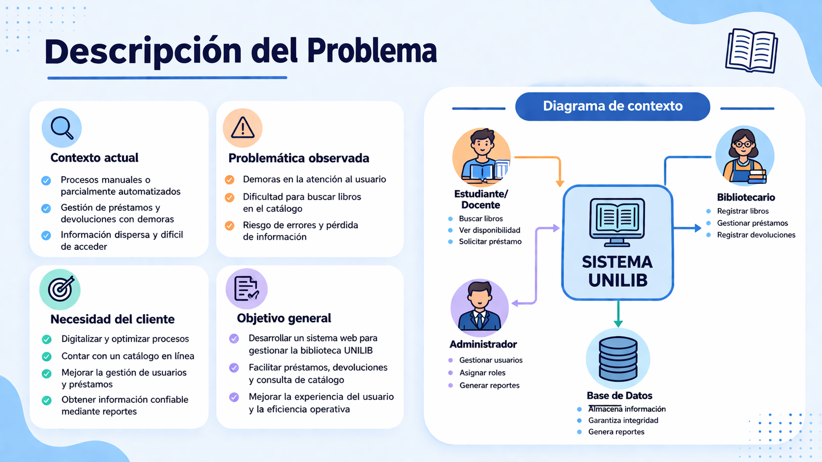

Slide 4
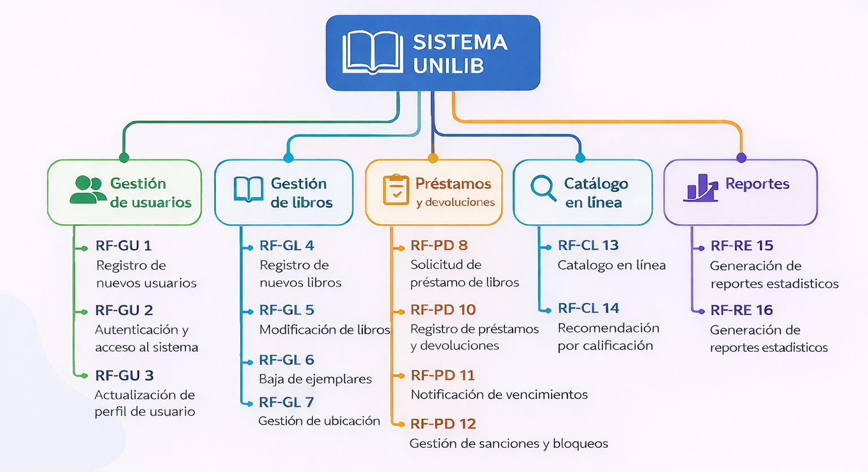
ALCANCES DEL SISTEMA
Qué hará el sistema
Gestionar de forma automatizada y centralizada los procesos de préstamo y devolución.
Administración de usuarios, catálogo de libros, e información estadística
Mejorando la experiencia de uso y reduciendo errores operacionales.
Qué no hará
No integrará sistemas externos en esta etapa
No contará con aplicación móvil nativa
No incluirá gestión financiera o contable
No implementará reservas avanzadas (fase futura)
No incluirá préstamo interbibliotecario (fase futura)
Uuarios involucrados
Estudiantes
Docentes
Bibliotecario
Administrador

Slide 5
A.U.P
METODOLOGIA PROPUESTA
(AGILE UNIFIED PROCESS)
Permite un desarrollo iterativo e incremental
Se adapta a cambios durante el proyecto
Facilita la organización por fases
Adecuada para proyectos con alcance definido en corto tiempo

Slide 6
FUNCIONALIDADES QUE EL SISTEMA DEBE PROPORCIONAR QUE PERMITEN COMPRENDER CÓMO FUNCIONARÁ EL SISTEMA CADA REQUISITO ES IDENTIFICADO CON UN CÓDIGO ÚNICO PARA GARANTIZAR SU TRAZABILIDAD.
REQUERIMIENTOS FUNCIONALES
Módulo | Requisito | Subfuncionalidades
Gestión de Usuarios | RF-GU 1 Registro de usuarios | RF-GU 1.1 Ingreso de datos personales
 |  | RF-GU 1.2 Validación de datos
 | RF-GU 2 Autenticación y acceso | RF-GU 2.1 Inicio de sesión
 |  | RF-GU 2.2 Validación de credenciales
 |  | RF-GU 2.3 Control por roles
 | RF-GU 3 Actualización de perfil | RF-GU 3.1 Edición de datos personales
 |  | RF-GU 3 .2Actualización de información
Gestión de Libros | RF-GL 4 Registro de libros | RF-GL 4.1 Ingreso de datos del libro
 |  | RF-GL 4.2 Registro en inventario
 | RF-GL 5 Modificación de libros | RF-GL 5.1 Edición de información
 |  | RF-GL 5.2 Actualización de datos
 | RF-GL 6 Baja de ejemplares | RF-GL 6.1 Eliminación de libros
 |  | RF-GL 6.2 Desactivación de libros
 | RF-GL 7 Gestión de ubicación | RF-GL 7.1 Asignación de ubicación física
 |  | RF-GL 7.2 Actualización de ubicación
Préstamos y Devoluciones | RF-PD 8 Solicitud de préstamo | RF-PD 8.1 Registro de solicitud
 |  | RF-PD 8.2 Validación de disponibilidad
 | RF-PD 9 Consulta de préstamos | RF-PD 9.1 Visualización de préstamos
 |  | RF-PD 9.2 Filtros de búsqueda
 | RF-PD 10 Registro de préstamos y devoluciones | RF-PD 10.1 Registro de préstamo
 |  | RF-PD 10.2 Registro de devolución
 | RF-PD 11 Notificación de vencimientos | RF-PD 11.1 Envío de alertas
 |  | RF-PD 11.2 Recordatorios
 | RF-PD 12 Gestión de sanciones | RF-PD 12.1 Aplicación de sanciones
 |  | RF-PD 12.2 Bloqueo de usuarios
Catálogo en Línea | RF-CL 13 Catálogo en línea | RF-CL 13.1 Búsqueda por criterios
 |  | RF-CL 13.2 Filtros
 | RF-CL 14 Disponibilidad de libros
 | RF-CL 15 Recomendación por calificación | RF-CL 15.1 Calificación de libros
 |  | RF-CL 15.2 Recomendaciones
Reportes | RF-RE 16 Reportes estadísticos | RF-RE 16.1 Generación de reportes
 |  | RF-RE 16.2 Visualización de datos

Slide 7
REQUERIMIENTOS NO FUNCIONALES
• USABILIDAD: INTERFAZ INTUITIVA Y FÁCIL DE USAR
• ACCESIBILIDAD: ACCESO DESDE DISTINTOS DISPOSITIVO
• SEGURIDAD: CONTROL DE ACCESO SEGÚN ROL DE USUARIO
• DISPONIBILIDAD: SISTEMA ACCESIBLE DE FORMA CONTINUA
• RENDIMIENTO: EL SISTEMA RESPONDE DE FORMA ÁGIL Y EIFICIENTE
• RESPALDO: PROTECCIÓN Y ALMACENAMIENTO SEGURO DE DATOS

Slide 8
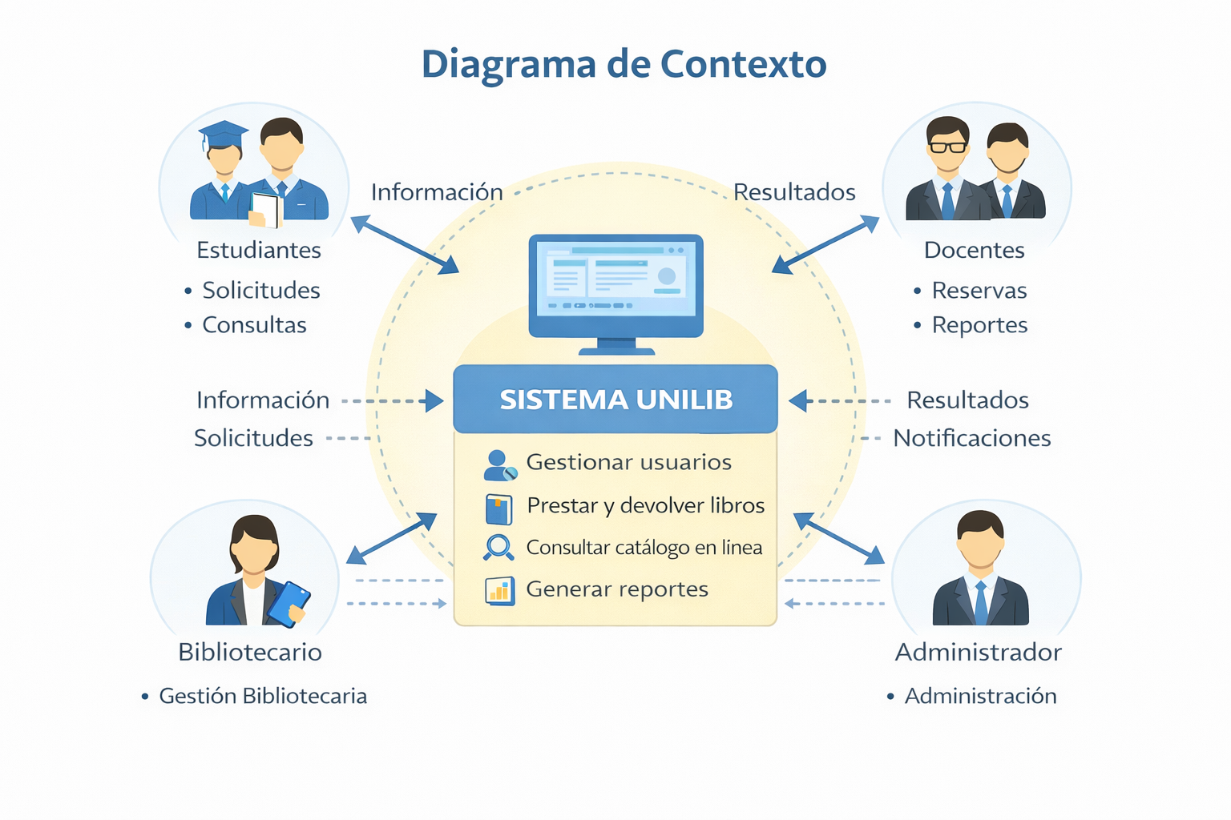
CONTEXTO GENERAL
El diagrama de contexto muestra la interacción entre el sistema y sus actores. Cada uno envía información al sistema, como solicitudes o datos, y recibe como respuesta resultados de búsqueda, disponibilidad de libros y notificaciones. Además, se destacan las principales funcionalidades del sistema, como la gestión de usuarios, préstamos, catálogo en línea y generación de reportes.

Slide 9
CONTEXTO GENERAL
Mejoras propuestas
Respaldo automático de la información
Trazabilidad de préstamos y devoluciones
Mejora en accesibilidad del sistema
Optimización de tiempos de respuesta
Beneficios para la gestión
Reduce errores en el registro de información
Evita pérdida de datos
Permite seguimiento de préstamos
Mejora la experiencia del usuario
Aumenta la eficiencia del sistema
La importancia de una adecuada definición de requisitos, el trabajo en equipo y el uso de una metodología apropiada, junto con la comprensión del problema, permiten desarrollar una solución efectiva.

Slide 10
CONCLUSIÓN
CASO
La biblioteca UNILIB presenta problemas en la gestión debido a procesos manuales, por lo que se
propone un sistema que permita optimizar y digitalizar sus operaciones.
SÍNTESIS
El proyecto permitió identificar problemas en la gestión bibliotecaria y definir requisitos claros.
Mediante la metodología AUP, se desarrolló una solución organizada que mejora la eficiencia del
sistema y la experiencia de los usuarios.
HALLAZGOS PRINCIPALES
• Procesos manuales generan ineficiencia
• Falta de acceso rápido a la información
• Necesidad de digitalizar la gestión bibliotecaria
• Importancia de un sistema centralizado
IMPORTANCIA DE REQUISITOS CLAROS
La definición clara de requisitos permite entender correctamente el sistema, evitar errores durante el
desarrollo y asegurar que la solución responda a las necesidades del usuario.
IMPACTO EN EL ÉXITO DEL PROYECTO
La correcta definición del proyecto y el uso de una metodología adecuada permiten cumplir los
objetivos, reducir errores y asegurar una implementación exitosa del sistema.
APORTE DEL SISTEMA AL NEGOCIO
El sistema aporta valor al negocio al optimizar la gestión de la biblioteca, reducir los tiempos de
atención y mejorar el acceso a la información.
Además, disminuye errores en los procesos y mejora la experiencia de los usuarios.

